Slide 1
Приготовление
питьевого йогурта в домашних условиях.
Автор:
Канюкова Екатерина
ученица 3 класса
МБОУ «Яндобинская СОШ»
Аликовского района

Slide 2
Цель работы:
исследование и приготовление питьевого йогурта в домашних условиях.
Объект исследования:
йогурт, приготовленный в домашних условиях.
Гипотеза исследования:
Если изучить условия приготовления йогурта, то можно его приготовить самостоятельно. Приготовленный йогурт в домашних условиях оказывается дешевле и полезнее.
Методы исследования:
поиск литературы;
изучение и анализ литературы;
анкетирование;
практическая работа.

Slide 4
Благодаря им йогурт завоевал мир
Исаак Карассо
Мечников Илья Ильич

Slide 5
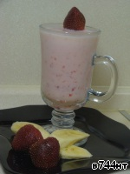
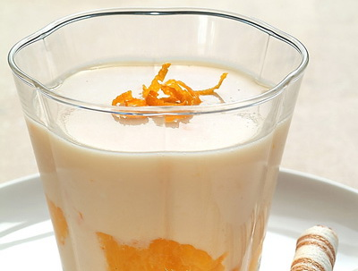
Чем полезен йогурт?
Усваивается организмом быстрее, чем молоко.
Помогает избавиться от неприятного запаха изо рта.
Укрепляет иммунитет.
Питает и увлажняет сухую кожу.
Уничтожает вредные бактерии в организме.
Богат витаминами группы В, содержит белки и кальций.

Slide 6
Могут ли йогурты
быть опасными для здоровья?
Йогурты содержат до 30% различных добавок!
В состав йогурта входят регуляторы кислотности, красители, ароматизаторы, загустители.
Стабилизатор Е-1442 (модифицированный крахмал).
Красители Е-160а, Е-160с (аллергены)
Фруктовые наполнители - это отжимки,
которые остаются от желе, мармеладов,
соков, а не настоящие фрукты.

Slide 7
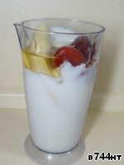
Приготовление
питьевого йогурта в домашних условиях.
Рецепты приготовления питьевого йогурта:
1. Йогурт питьевой с нектарином и бананом.
1 стакан кефира 1 спелый нектарин 0,5 банана 1 чайная ложка сахара.
2.Питьевой йогурт с бананом: простокваша -0,75 л; банан -1 шт. мёд; ягоды или варенье.

Slide 8
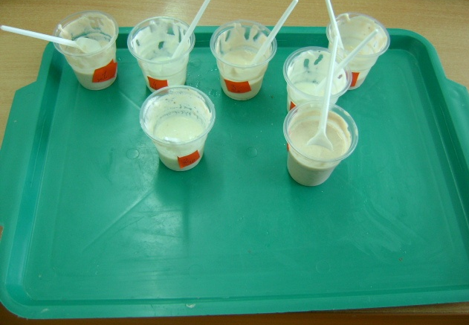
Все йогурты были пронумерованы

Slide 9
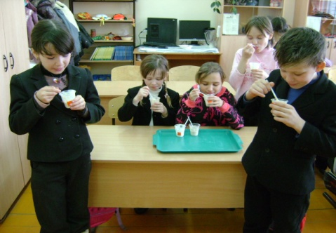
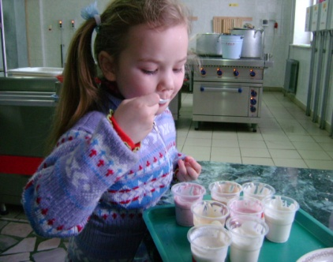
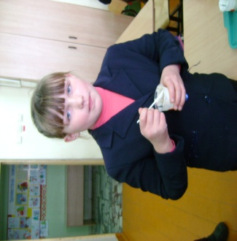
Дегустация прошла успешно.
Все питьевые йогурты были отмечены с положительной стороны:
-очень густая концентрация.
присутствие натуральных наполнителей
(замороженные ягоды, варенье, джем) придавало питьевым йогуртам очень приятный вкус.

Slide 10
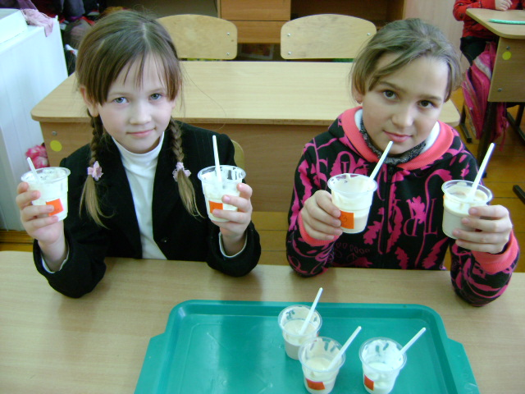
ВЫВОД:
Если сделать дома такой продукт, можно получить массу удовольствия и моральное удовлетворение от употребления экологически чистого и полезного продукта питания.

Slide 11
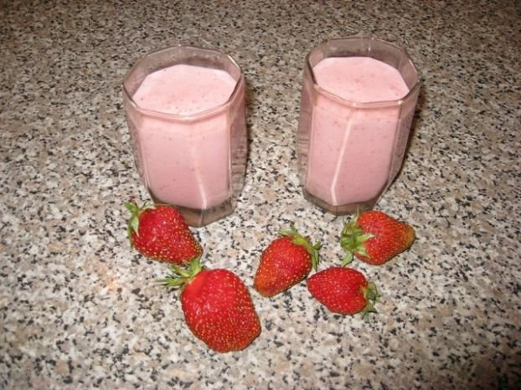
Советую вам
обязательно приготовить питьевой йогурт в домашних условиях.

